Slide 1


Date : à préciser (Périodes 4 à 6)
LE SPECTACLE D’OMBRES AU CE2
PRODUCTIONS :
Exemple: Nous avons créé un spectacle d’ombres qui raconte une promenade au bord de la mer interrompue par un grand coup de vent.
DOMAINES ARTISTIQUES
Domaine dominant:
Arts du spectacle vivant
Autre domaine :
Arts visuels
ÉCRITS
Nous devions créer, par groupes de deux à quatre élèves, un court spectacle d’ombres racontant un moment de la vie quotidienne, puis le présenter au public lors de la fête de l’école.
MES IMPRESSIONS - MON RESSENTI… (pour l’ensemble du projet)
Au début, j’étais inquiet parce que je ne savais pas si le public comprendrait notre histoire. J’ai aimé chercher des formes avec mes camarades. J’étais fier quand notre silhouette est devenue lisible sur l’écran.

Slide 2
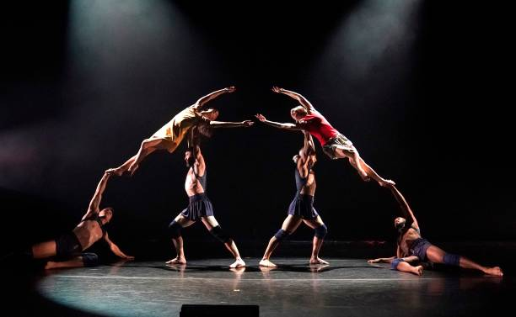
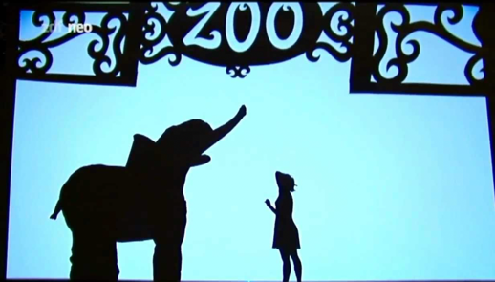
RENCONTRES Fréquenter
Date : à préciser (Périodes 4 à 6)
LE THÉÂTRE D’OMBRES AU CE2
STRUCTURE(S) CULTURELLE(S)
Le théâtre d’ombres
Pilobolus, Shadowland, 2009
Spectacle chorégraphique associant danse, théâtre d’ombres et illusions visuelles
OBJETS D’ART ET DE CULTURE
Les ombres corporelles
J’ai observé un extrait intitulé The Transformation. Les artistes assemblent leurs corps pour faire apparaître une créature imaginaire, puis transforment progressivement cette silhouette.
PROFESSIONNEL(S) DES ARTS ET DE LA CULTURE
La compagnie Pilobolus
Compagnie américaine de danse et de théâtre corporel
J’ai découvert le spectacle d’ombre grâce à la compagnie PiloBolus.
J’ai observé comment plusieurs artistes peuvent assembler leurs corps pour créer une seule silhouette.
J’ai découvert qu’une forme peut se transformer progressivement en une autre sans interrompre le spectacle.
PRODUCTION PLURILINGUE
J’ai appris que le théâtre d’ombres corporelles est un récit joué sans parole, à partir de silhouettes produites par les corps placés entre une source lumineuse et un écran.

Slide 3
PRATIQUES Pratiquer
Date : à préciser (Périodes 4 à 6)
LE THÉÂTRE D’OMBRES AU CE2
Le théâtre d’ombres corporelles est un récit joué sans parole, à partir de silhouettes produites par les corps placés entre une source lumineuse et un écran.
FORME D’EXPRESSION
TECHNIQUE DE RÉALISATION MISE EN ŒUVRE
(liste des indications pour préparer un spectacle d’ombres + grille des éléments d’un bon spectacle d’ombres)
PRODUCTION FINALE
(vidéo de la représentation de l’élève exemple: « Le vent se lève dans le jardin »)
J’ai mimé des moments de vie à partir de petits films en montrant la joie, la tristesse, l’inquiétude, la surprise de la personne mimée.
J’ai appris à placer mon corps pour que ma silhouette soit reconnaissable.
J’ai appris à rester immobile quelques secondes afin que le public comprenne chaque tableau.
Avec mes camarades, j’ai associé plusieurs silhouettes pour représenter un arbre secoué par le vent.
MES IMPRESSIONS, MES ÉMOTIONS lors de cette pratique
J’ai aimé chercher comment transformer nos corps en objets et en personnages. Le plus difficile était de rester bien placé sans voir directement la silhouette. La vidéo nous a aidés à comprendre ce qu’il fallait améliorer.

Slide 4
CONNAISSANCES S’approprier
Date : à préciser (Périodes 4 à 6)
LE THÉÂTRE D’OMBRES AU CE2
VOCABULAIRE
Lumière et image : source lumineuse, écran, ombre, silhouette, projection, agrandir, réduire, net, flou.
Corps et mouvement : posture, appui, orientation, profil, immobilité, déplacement, geste ample, synchronisation.
Composition : tableau, personnage, décor, transition, transformation, enchaînement, rythme, point de vue.
Ressentis : curiosité, surprise, inquiétude, joie, fierté, frustration.
REPÈRES CULTURELS :
Pilobolus, Shadowland, 2009
La compagnie Pilobolus utilise les corps des danseurs pour créer des personnages, des animaux, des objets et des paysages en ombres corporelles.
Le théâtre d’ombres chinois
Forme traditionnelle de théâtre utilisant principalement des figurines découpées et articulées, manipulées derrière un écran éclairé.
DOMAINES EN LIEN :
Questionner le monde : lumière et formation des ombres.
EPS : expression corporelle et coopération.
Français : construction et présentation d’un récit.
Éducation musicale : relations entre musique, mouvement et émotions.
EMC : coopération et regard respectueux sur les productions..
Nous avons organisé nos actions pour raconter une histoire sans paroles et choisi une musique adaptée à l’ambiance de notre spectacle. J’ai écouté les idées du groupe et participé aux améliorations de notre production.
Je sais expliquer comment nous avons préparé notre spectacle d’ombres corporelles.
Je retiens que le théâtre d’ombres demande de coopérer, de contrôler ses gestes et de penser à ce que voit le spectateur.
MON ESPACE PERSONNEL (ce que j’ai appris)
J’ai appris qu’une ombre apparaît lorsqu’un corps ou un objet bloque la lumière.
Je sais modifier la taille d’une ombre en changeant la distance entre mon corps, la source lumineuse et l’écran. Je sais construire une silhouette avec plusieurs camarades.
Je sais expliquer comment notre groupe a transformé une situation quotidienne en spectacle.
Je sais observer une captation et proposer un ajustement précis.

